Slide 1
第13课｜请给我一杯茶 Lesson 13
读课题，说说你认识哪些词。
HSK教程
学完本课，我会
第一册
1
用双宾语句询问或给予
第13课
2
用“可以”表达许可
请给我一杯茶
3
用“动词＋一下”并完成点餐
可以｜动词＋一下
双宾语｜点餐
HSK 1 · 第13课 | 01
Notes:
【课时定位】第1课时｜全课导入
【本页目标】学生能用自己的话说出本课核心学习任务。
【建议用时】3分钟；时间不足时保留学生产出与检查。
【教学顺序】读课题→读目标→说已知词→进入热身。
【教师动作/话术】指课题逐项追问；不会时只指目标，不提前讲规则。
【学生任务】读课题，说说你认识哪些词。
【常见问题】只读课题不说目标→指三项目标关键词→学生复述一项目标。
【答案/检查标准】能说出至少三项核心任务，并指出还不熟的一项。
【教材来源】教材印刷P.95（PDF第109页）；教材目标：能听懂并使用双宾语句表示询问或给予别人东西；掌握能愿动词“可以”的用法；掌握“动词＋一下”结构的用法；了解点餐用语。

Slide 2
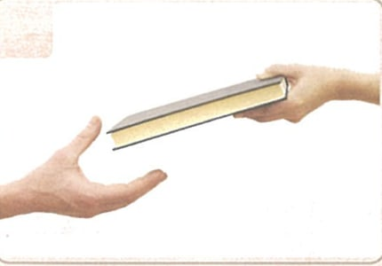
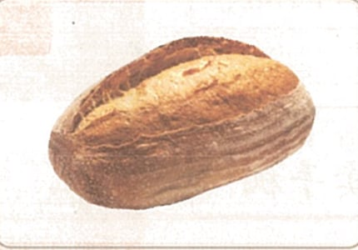
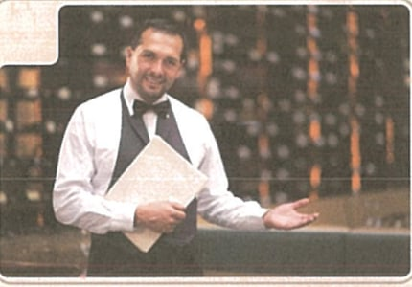
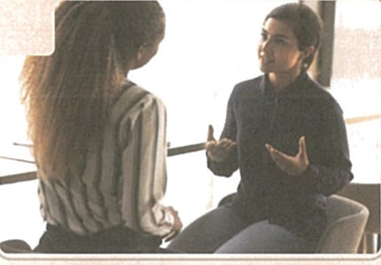


看图热身 Warm-up
看图选词，把字母写在图片旁。
1
2
3
_______
_______
_______
4
5
6
_______
_______
_______
词语：A 面包 B 说 C 给 D 茶 E 一半 F 请
HSK 1 · 第13课 | 02
Notes:
【课时定位】第1课时｜看图热身
【本页目标】学生能把6个词与图片对应。
【建议用时】4分钟；时间不足时保留学生产出与检查。
【教学顺序】独立匹配→同桌核对→全班读词。
【教师动作/话术】要求只写字母；核对时用“1是A”逐项报。
【学生任务】看图选词，把字母写在图片旁。
【常见问题】字母与图片错配→先说图片内容→回到词库找字母→学生重新配对。
【答案/检查标准】1-C 给；2-A 面包；3-F 请；4-B 说；5-D 茶；6-E 一半
【教材来源】教材印刷P.95（PDF第109页）。

Slide 3

课文1｜核心词语 Key Words
跟读本组词语，再任选一个说短句。
kěyǐ
zài
可以
再
can; may
once more
wèntí
问题
question
读一读：可以｜再｜问题
HSK 1 · 第13课 | 03
Notes:
【课时定位】第1课时｜课文一词语
【本页目标】学生能认读本组教材词语并在句中使用。
【建议用时】4分钟；时间不足时保留学生产出与检查。
【教学顺序】听教师读→带拼音跟读→选词→说短句。
【教师动作/话术】每词领读两遍；随后指汉字，请学生说一个短句。
【学生任务】跟读本组词语，再任选一个说短句。
【常见问题】声调不准或只读不说句→给首音和句头→学生重读并补成短句。
【答案/检查标准】可以 kěyǐ；再 zài；问题 wèntí；检查读音，并用其中一词说完整短句。
【教材来源】教材印刷P.97（PDF第111页）。

Slide 4
课文1｜听力 Listening
听两遍，记录三项关键信息。
选择题
白家月想再问王老‌师（ ）。
A 一个问题 B 两个问题 C 这个问题
1
选择题
王老‌师（ ）那里卖不卖手机。
A 知道 B 不知道 C 也想知道
2
证据题
王老‌师建议什么：________________
3
HSK 1 · 第13课 | 04
Notes:
【课时定位】第1课时｜课文1听力
【本页目标】学生能听出三项关键信息，并用完整句核对。
【建议用时】5分钟；听两遍后立即同伴核对。
【教学顺序】看题预测→第一遍只听→停5秒→第二遍记录→同伴核对→完整句回答。
【教师动作/话术】教材音频13-1未嵌入。教师朗读两遍：第一遍自然语速完整朗读，全文后停5秒；第二遍逐句朗读，每句后停2秒。朗读稿：
场景：下课后，白家月问王老师问题。
白家月：王老师，我可以再问您一个问题吗？
王一飞：可以。你有什么问题？
白家月：那个小店卖不卖手机？
王一飞：我不知道。你可以打电话问一下。
【学生任务】听两遍，记录三项关键信息。
【常见问题】只记零散词→重读对应关键句→补成完整答案。
【答案/检查标准】1.完整答案是“白家月想再问王老师一个问题。”；证据：“白家月：王老师，我可以再问您一个问题吗？”；2.完整答案是“王老师不知道那里卖不卖手机。”；证据：“白家月：那个小店卖不卖手机？；王一飞：我不知道。你可以打电话问一下。”；3.完整答案是“王老师建议白家月打电话问一下。”；证据：“白家月：那个小店卖不卖手机？；王一飞：我不知道。你可以打电话问一下。”；可接受同义完整句，关键信息须一致。
【教材来源】教材印刷P.96（PDF第110页），课文1；其中2题为教材选择题，1题为教师设计的课文证据题；实际音频状态：未嵌入，使用教师朗读。

Slide 5
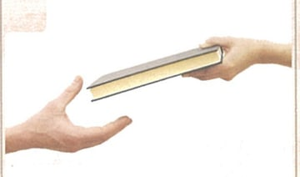
课文1｜跟读 Read Aloud
核对人物和顺序，再交换角色朗读。
白家月
Wáng lǎoshī, wǒ kěyǐ zài wèn nín yí ge wèntí ma?
王老‌师，我可以再问您一个问题吗？
王一飞
Kěyǐ. Nǐ yǒu shénme wèntí?
可以。你有什么问题？
白家月
Nàge xiǎo diàn mài bu mài shǒujī?
那个小店卖不卖手机？
王一飞
Wǒ bù zhīdào. Nǐ kěyǐ dǎ diànhuà wèn yíxià.
我不知道。你可以打电话问一下。
HSK 1 · 第13课 | 05
Notes:
【课时定位】第1课时｜课文一跟读
【本页目标】学生能按人物和顺序朗读课文一。
【建议用时】5分钟；时间不足时保留学生产出与检查。
【教学顺序】默读→跟读→分角色→替换一处信息。
【教师动作/话术】逐轮指人物，先齐读再两人读。
【学生任务】核对人物和顺序，再交换角色朗读。
【常见问题】人物或轮次混乱→指人物和顺序→学生从上一轮重新分角色朗读。
【答案/检查标准】按4轮原顺序分角色朗读；人物、轮次、汉字和拼音准确，不漏轮、不串角色。
【教材来源】教材印刷P.96（PDF第110页）。

Slide 6
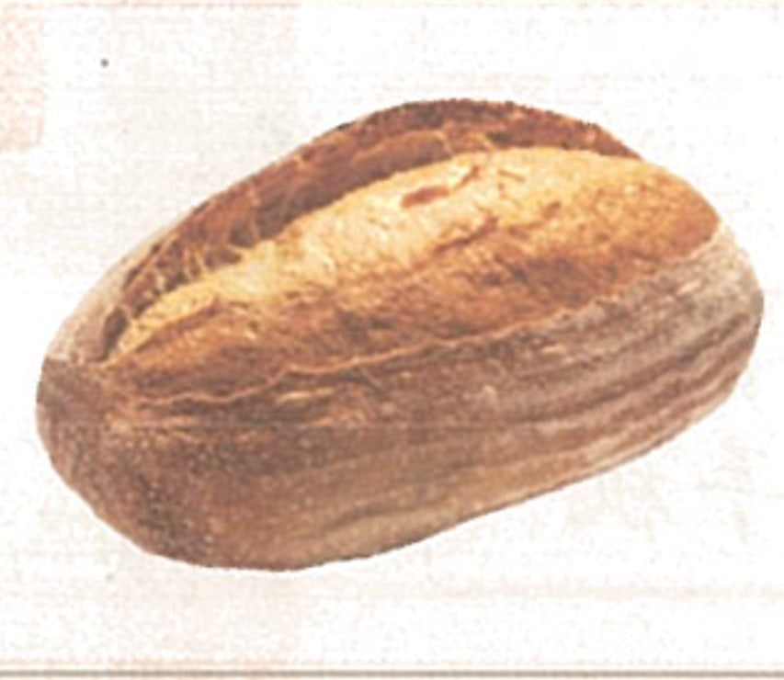
课文1｜核心词语 Key Words
跟读本组词语，再任选一个说短句。
mài
dǎ diànhuà
卖
打电话
sell
make a call
yíxià
一下
once
读一读：卖｜打电话｜一下
HSK 1 · 第13课 | 06
Notes:
【课时定位】第1课时｜课文一词语复现
【本页目标】学生能认读本组教材词语并在句中使用。
【建议用时】5分钟；时间不足时保留学生产出与检查。
【教学顺序】听教师读→带拼音跟读→选词→说短句。
【教师动作/话术】每词领读两遍；随后指汉字，请学生说一个短句。
【学生任务】跟读本组词语，再任选一个说短句。
【常见问题】声调不准或只读不说句→给首音和句头→学生重读并补成短句。
【答案/检查标准】卖 mài；打电话 dǎ diànhuà；一下 yíxià；检查读音，并用其中一词说完整短句。
【教材来源】教材印刷P.97（PDF第111页）。

Slide 7
能愿动词“可以” Grammar
观察三组句子，说出共同规则。
形式
例句
可以 + 问
→
我可以问一个问题吗？
可以 + 看
→
你们可以看这本书。
许可问答
→
我可以坐吗？可以，请坐！
HSK 1 · 第13课 | 07
Notes:
【课时定位】第1课时｜语言点一
【本页目标】学生能理解并使用能愿动词“可以”。
【建议用时】4分钟；时间不足时保留学生产出与检查。
【教学顺序】读例句→圈形式→归纳→替换。
【教师动作/话术】先让学生找相同部分，再用一句话确认规则。
【学生任务】观察三组句子，说出共同规则。
【常见问题】只背形式不会替换→圈固定结构、给一个新词→学生完成新句。
【答案/检查标准】“可以”放在动词前，表示可能、能够或许可。
【教材来源】教材印刷P.97（PDF第111页）。

Slide 8
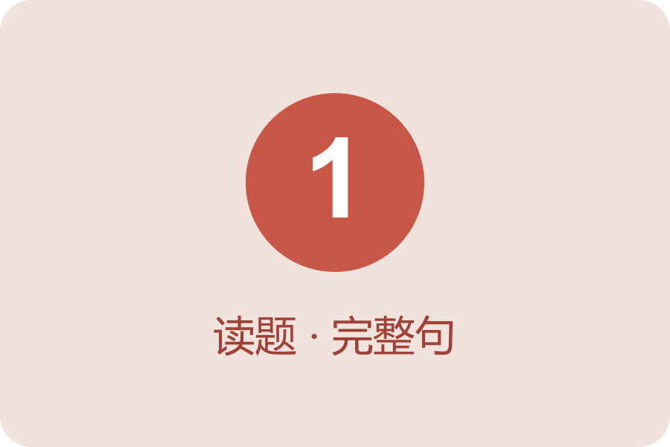
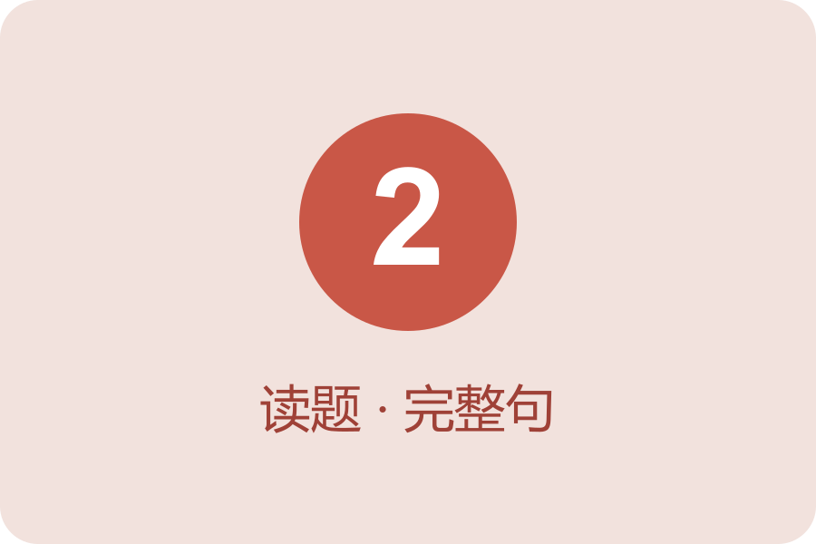
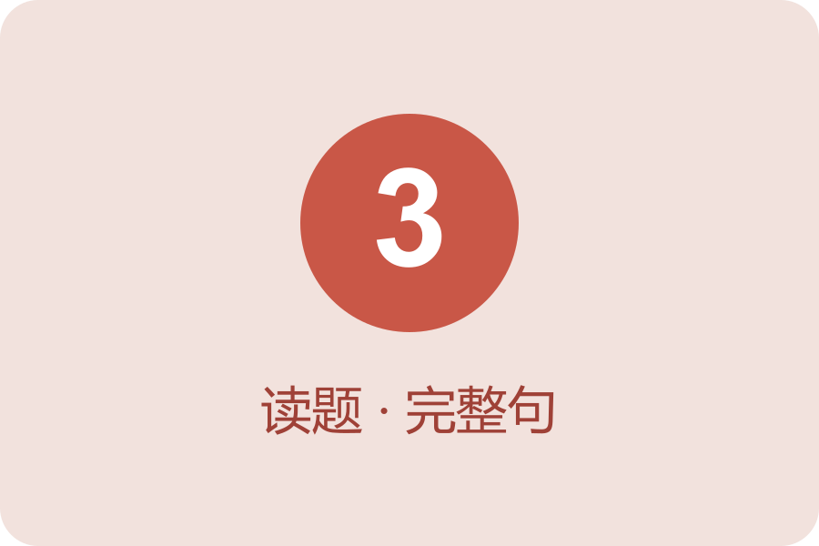
控制练习 Controlled Practice
读问题，用完整句回答。
我可以坐吗？
怎么礼貌让人看？
怎么建议打电话？
答：________________
答：________________
答：________________
HSK 1 · 第13课 | 08
Notes:
【课时定位】第1课时｜语言点一控制练习
【本页目标】学生能按句架完成三组问答。
【建议用时】5分钟；时间不足时保留学生产出与检查。
【教学顺序】独立准备→同桌问答→抽查。
【教师动作/话术】只给词头，不直接报答案。
【学生任务】读问题，用完整句回答。
【常见问题】只说词不说句→指问题中的句架→学生用完整句重答。
【答案/检查标准】1.可以，请坐。；2.请看一下。；3.可以打电话问一下。
【教材来源】教材印刷P.97（PDF第111页）；教师设计补充；依据本课课文、语言点与教材练习。

Slide 9
真实问答 Pair Task
两人交换信息，记录一条真实结果。
A问
B答
我可以________吗？
可以／不可以。请________一下。
→
记录：记录许可和动作。
HSK 1 · 第13课 | 09
Notes:
【课时定位】第1课时｜课文一真实任务
【本页目标】学生能用课文一功能完成信息交换。
【建议用时】5分钟；时间不足时保留学生产出与检查。
【教学顺序】A问→B答→记录→换角色→汇报。
【教师动作/话术】先示范一轮，再要求离开课文看同伴说。
【学生任务】两人交换信息，记录一条真实结果。
【常见问题】提问与回答不对应→回指A问关键词→B重新回答并核对记录。
【答案/检查标准】提问可接受：我可以________吗？；回答可接受：可以／不可以。请________一下。；记录要求：记录许可和动作。
【教材来源】教材印刷P.96（PDF第110页）；教师设计补充；依据本课课文、语言点与教材练习。

Slide 10
课文1｜出口条 Exit Ticket
写下三个答案，再读出一题。
独立完成
1. 白家月想再问王老‌师（ ）。
A 一个问题 B 两个问题 C 这个问题
________________________
2. 王老‌师（ ）那里卖不卖手机。
A 知道 B 不知道 C 也想知道
________________________
3. 王老‌师建议什么？
________________________
本课关键词：可以｜动词＋一下｜双宾语｜点餐
HSK 1 · 第13课 | 10
Notes:
【课时定位】第1课时｜第一课时出口
【本页目标】检查课文一词语、听读和语言点。
【建议用时】5分钟；时间不足时保留学生产出与检查。
【教学顺序】独立写→同桌读→教师抽查。
【教师动作/话术】按三题快速抽查；错题要求当场重说。
【学生任务】写下三个答案，再读出一题。
【常见问题】只写不读或漏题→圈出未完成题→学生补写并读出一题。
【答案/检查标准】1.白家月想再问王老师一个问题。；2.王老师不知道那里卖不卖手机。；3.王老师建议白家月打电话问一下。；开放题同义且含目标结构即可。
【教材来源】教材印刷P.96（PDF第110页）；教师设计补充；依据本课课文、语言点与教材练习。

Slide 11
课文1｜理解检查 Comprehension
根据课文，回答两个问题。
课文1
1. 白家月还有什么问题？
2. 王老‌师对白家月说什么了？
完整回答
说出依据
→
HSK 1 · 第13课 | 11
Notes:
【课时定位】第2课时｜第二课时检索
【本页目标】学生能回答课文1的教材理解题。
【建议用时】3分钟；时间不足时保留学生产出与检查。
【教学顺序】独立回忆→同桌互答→回到课文找依据。
【教师动作/话术】逐题追问；答案不完整时只提示课文人物或关键词。
【学生任务】根据课文，回答两个问题。
【常见问题】立即翻书找答案→先等待5秒并给词头→学生口头复现后再核对。
【答案/检查标准】1.白家月还有什么问题？→白家月想问那个小店卖不卖手机。；2.王老师对白家月说什么了？→王老师对白家月说：“你可以打电话问一下。”
【教材来源】教材印刷P.96（PDF第110页）；教材课文1理解题；按原题回答并回到课文找依据。

Slide 12
课文2｜核心词语 Key Words
跟读本组词语，再任选一个说短句。
fúwùyuán
nǚshì
服务员
女士
waiter
madam
qǐng
zuò
请
坐
please
sit
补充词：给 gěi｜杯 bēi
HSK 1 · 第13课 | 12
Notes:
【课时定位】第2课时｜课文二词语
【本页目标】学生能认读本组教材词语并在句中使用。
【建议用时】4分钟；时间不足时保留学生产出与检查。
【教学顺序】听教师读→带拼音跟读→选词→说短句。
【教师动作/话术】每词领读两遍；随后指汉字，请学生说一个短句。
【学生任务】跟读本组词语，再任选一个说短句。
【常见问题】声调不准或只读不说句→给首音和句头→学生重读并补成短句。
【答案/检查标准】服务员 fúwùyuán；女士 nǚshì；请 qǐng；坐 zuò；给 gěi；杯 bēi；检查读音，并用其中一词说完整短句。
【教材来源】教材印刷P.99（PDF第113页）。

Slide 13
课文2｜听力 Listening
听两遍，记录三项关键信息。
选择题
王一雪要喝（ ）。
A 水 B 茶 C 牛奶
1
选择题
王一雪还想吃（ ）。
A 包子 B 面条儿 C 面包和鸡蛋
2
证据题
她吃早饭了吗：________________
3
HSK 1 · 第13课 | 13
Notes:
【课时定位】第2课时｜课文2听力
【本页目标】学生能听出三项关键信息，并用完整句核对。
【建议用时】4分钟；听两遍后立即同伴核对。
【教学顺序】看题预测→第一遍只听→停5秒→第二遍记录→同伴核对→完整句回答。
【教师动作/话术】教材音频13-3未嵌入。教师朗读两遍：第一遍自然语速完整朗读，全文后停5秒；第二遍逐句朗读，每句后停2秒。朗读稿：
场景：王一雪在咖啡馆吃早餐。
服务员：女士，请坐！您喝什么？
王一雪：我看一下。请给我一杯牛奶。
服务员：好的。您还要什么？
王一雪：我还没吃早饭，再要这个面包和鸡蛋吧。
【学生任务】听两遍，记录三项关键信息。
【常见问题】只记零散词→重读对应关键句→补成完整答案。
【答案/检查标准】1.完整答案是“王一雪要喝牛奶。”；证据：“王一雪：我看一下。请给我一杯牛奶。；服务员：好的。您还要什么？”；2.完整答案是“王一雪还想吃面包和鸡蛋。”；证据：“王一雪：我还没吃早饭，再要这个面包和鸡蛋吧。”；3.完整答案是“王一雪还没吃早饭。”；证据：“王一雪：我还没吃早饭，再要这个面包和鸡蛋吧。”；可接受同义完整句，关键信息须一致。
【教材来源】教材印刷P.98（PDF第112页），课文2；其中2题为教材选择题，1题为教师设计的课文证据题；实际音频状态：未嵌入，使用教师朗读。

Slide 14
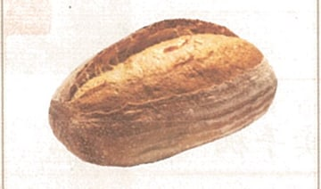
课文2｜跟读 Read Aloud
核对人物和顺序，再交换角色朗读。
服务员
Nǚshì, qǐng zuò! Nín hē shénme?
女士，请坐！您喝什么？
王一雪
Wǒ kàn yíxià. Qǐng gěi wǒ yì bēi niúnǎi.
我看一下。请给我一杯牛奶。
服务员
Hǎo de. Nín hái yào shénme?
好的。您还要什么？
王一雪
Wǒ hái méi chī zǎofàn, zài yào zhège miànbāo hé jīdàn ba.
我还没吃早饭，再要这个面包和鸡蛋吧。
HSK 1 · 第13课 | 14
Notes:
【课时定位】第2课时｜课文二跟读
【本页目标】学生能按人物和顺序朗读课文二。
【建议用时】5分钟；时间不足时保留学生产出与检查。
【教学顺序】默读→跟读→分角色→替换。
【教师动作/话术】逐轮指人物；长句按意群断开。
【学生任务】核对人物和顺序，再交换角色朗读。
【常见问题】人物或轮次混乱→指人物和顺序→学生从上一轮重新分角色朗读。
【答案/检查标准】按4轮原顺序分角色朗读；人物、轮次、汉字和拼音准确，不漏轮、不串角色。
【教材来源】教材印刷P.98（PDF第112页）。

Slide 15
课文2｜核心词语 Key Words
跟读本组词语，再任选一个说短句。
yào
zǎofàn
要
早饭
want
breakfast
zhège
miànbāo
这个
面包
this
bread
补充词：鸡蛋 jīdàn
HSK 1 · 第13课 | 15
Notes:
【课时定位】第2课时｜课文二词语复现
【本页目标】学生能认读本组教材词语并在句中使用。
【建议用时】5分钟；时间不足时保留学生产出与检查。
【教学顺序】听教师读→带拼音跟读→选词→说短句。
【教师动作/话术】每词领读两遍；随后指汉字，请学生说一个短句。
【学生任务】跟读本组词语，再任选一个说短句。
【常见问题】声调不准或只读不说句→给首音和句头→学生重读并补成短句。
【答案/检查标准】要 yào；早饭 zǎofàn；这个 zhège；面包 miànbāo；鸡蛋 jīdàn；检查读音，并用其中一词说完整短句。
【教材来源】教材印刷P.99（PDF第113页）。

Slide 16
动词＋一下 Grammar
读三组句型，再替换关键信息。
问一下
→
你可以打电话问一下。
休息一下
→
请休息一下。
看一下
→
你看一下吧。
“动词＋一下”表示做一次或试着做，动作时间短。
HSK 1 · 第13课 | 16
Notes:
【课时定位】第2课时｜语言点二
【本页目标】学生能使用动词＋一下。
【建议用时】5分钟；时间不足时保留学生产出与检查。
【教学顺序】读形式→读例句→替换→对比。
【教师动作/话术】用手势标出固定位置，避免长篇术语解释。
【学生任务】读三组句型，再替换关键信息。
【常见问题】只背形式不会替换→标出固定位置、给一个新词→学生完成新句。
【答案/检查标准】“动词＋一下”表示做一次或试着做，动作时间短。
【教材来源】教材印刷P.97（PDF第111页）。

Slide 17
控制练习 Controlled Practice
读问题，用完整句回答。
不知道商店卖不卖手机，怎么办？
觉得累了，怎么办？
想请同伴看看这本书，怎么说？
答：________________
答：________________
答：________________
HSK 1 · 第13课 | 17
Notes:
【课时定位】第2课时｜语言点二控制练习
【本页目标】学生能用目标句式完成三组问答。
【建议用时】4分钟；时间不足时保留学生产出与检查。
【教学顺序】准备→问答→换角色→抽查。
【教师动作/话术】只用问题关键词追问，让学生自改。
【学生任务】读问题，用完整句回答。
【常见问题】只说词不说句→指问题中的句架→学生用完整句重答。
【答案/检查标准】1.可以打电话问一下。；2.请休息一下。；3.请看一下。
【教材来源】教材印刷P.99（PDF第113页）；教师设计补充；依据本课课文、语言点与教材练习。

Slide 18
真实问答 Pair Task
两人问答并记录两项真实信息。
A问
B答
您要／喝什么？
请给我________。
我还要________。
→
记录：记录两项点餐。
HSK 1 · 第13课 | 18
Notes:
【课时定位】第2课时｜课文二真实任务
【本页目标】学生能在真实问答中使用本页目标句型。
【建议用时】5分钟；时间不足时保留学生产出与检查。
【教学顺序】A问→B答→记录→换角色→汇报。
【教师动作/话术】检查提问和回答是否对应。
【学生任务】两人问答并记录两项真实信息。
【常见问题】提问与回答不对应→回指A问关键词→B重新回答并核对记录。
【答案/检查标准】提问可接受：您要／喝什么？；回答可接受：请给我________。我还要________。；记录要求：记录两项点餐。
【教材来源】教材印刷P.98（PDF第112页）；教师设计补充；依据本课课文、语言点与教材练习。

Slide 19
信息调查 Class Survey
采访3人，记录答案，再汇报一人。
顾客
喝什么
吃什么
还要什么
1. __________
________________
________________
________________
2. __________
________________
________________
________________
3. __________
________________
________________
________________
汇报：________要________，
还要________。
HSK 1 · 第13课 | 19
Notes:
【课时定位】第2课时｜第二课时信息差
【本页目标】学生能采访3人并汇报一人。
【建议用时】5分钟；时间不足时保留学生产出与检查。
【教学顺序】独立写问题→采访→记录→汇报。
【教师动作/话术】要求走动采访；只核对语言，不替学生决定答案。
【学生任务】采访3人，记录答案，再汇报一人。
【常见问题】记录与同伴回答不一致→让同伴再说一次→学生当场改正记录。
【答案/检查标准】三行记录完整；汇报与记录一致。
【教材来源】教材印刷P.98（PDF第112页）；教师设计补充；依据本课课文、语言点与教材练习。

Slide 20
课文2｜出口条 Exit Ticket
写下三个答案，再读出一题。
独立完成
1. 王一雪要喝（ ）。
A 水 B 茶 C 牛奶
________________________
2. 你可以打电话问一下怎么说？
________________________
3. 用本课句型说一条真实信息。
________________________
本课关键词：可以｜动词＋一下｜双宾语｜点餐
HSK 1 · 第13课 | 20
Notes:
【课时定位】第2课时｜第二课时出口
【本页目标】检查课文二词语、理解与语言点。
【建议用时】5分钟；时间不足时保留学生产出与检查。
【教学顺序】独立写→同桌读→教师抽查。
【教师动作/话术】抽查弱项并要求完整重说。
【学生任务】写下三个答案，再读出一题。
【常见问题】只写不读或漏题→圈出未完成题→学生补写并读出一题。
【答案/检查标准】1.王一雪要喝牛奶。；2.你可以打电话问一下。；3.我可以问一个问题吗？；开放题同义且含目标结构即可。
【教材来源】教材印刷P.98（PDF第112页）；教师设计补充；依据本课课文、语言点与教材练习。

Slide 21
课文2｜理解检查 Comprehension
根据课文，回答两个问题。
课文2
1. 服务员问王一雪什么问题了？
2. 王一雪吃早饭了吗？
完整回答
说出依据
→
HSK 1 · 第13课 | 21
Notes:
【课时定位】第3课时｜第三课时检索
【本页目标】学生能回答课文2的教材理解题。
【建议用时】3分钟；时间不足时保留学生产出与检查。
【教学顺序】独立回忆→同桌互答→回到课文找依据。
【教师动作/话术】逐题追问；答案不完整时只提示课文人物或关键词。
【学生任务】根据课文，回答两个问题。
【常见问题】立即翻书找答案→先等待5秒并给词头→学生口头复现后再核对。
【答案/检查标准】1.服务员问王一雪什么问题了？→服务员问王一雪喝什么，还要什么。；2.王一雪吃早饭了吗？→王一雪还没吃早饭。
【教材来源】教材印刷P.98（PDF第112页）；教材课文2理解题；按原题回答并回到课文找依据。

Slide 22
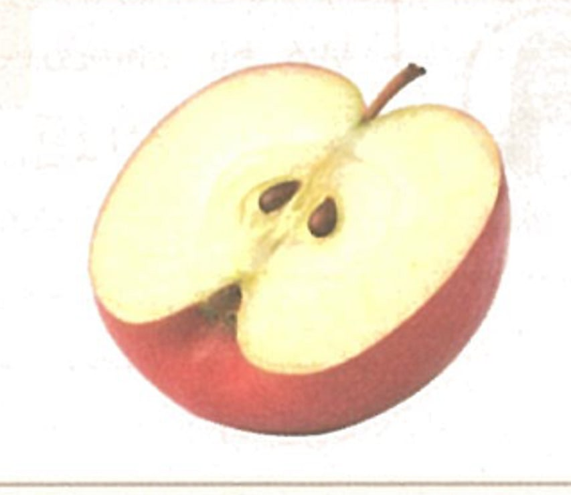
课文3｜核心词语 Key Words
跟读本组词语，再任选一个说短句。
xiānsheng
yíbàn
先生
一半
sir
half
读一读：先生｜一半
HSK 1 · 第13课 | 22
Notes:
【课时定位】第3课时｜课文三词语
【本页目标】学生能认读本组教材词语并在句中使用。
【建议用时】4分钟；时间不足时保留学生产出与检查。
【教学顺序】听教师读→带拼音跟读→选词→说短句。
【教师动作/话术】每词领读两遍；随后指汉字，请学生说一个短句。
【学生任务】跟读本组词语，再任选一个说短句。
【常见问题】声调不准或只读不说句→给首音和句头→学生重读并补成短句。
【答案/检查标准】先生 xiānsheng；一半 yíbàn；检查读音，并用其中一词说完整短句。
【教材来源】教材印刷P.100（PDF第114页）。

Slide 23
课文3｜听力 Listening
听两遍，记录三项关键信息。
选择题
刘明想吃（ ）。
A 米饭 B 饺子 C 米饭和饺子
1
选择题
刘明想喝（ ）。
A 水 B 茶 C 牛奶
2
证据题
刘明最后要多少饺子：________________
3
HSK 1 · 第13课 | 23
Notes:
【课时定位】第3课时｜课文3听力
【本页目标】学生能听出三项关键信息，并用完整句核对。
【建议用时】4分钟；听两遍后立即同伴核对。
【教学顺序】看题预测→第一遍只听→停5秒→第二遍记录→同伴核对→完整句回答。
【教师动作/话术】教材音频13-5未嵌入。教师朗读两遍：第一遍自然语速完整朗读，全文后停5秒；第二遍逐句朗读，每句后停2秒。朗读稿：
场景：刘明在餐馆点餐。
服务员：先生，请坐！您要什么？
刘明：我要一斤饺子。
服务员：好的。一斤饺子40个。
刘明：40个太多了，我要一半吧。
服务员：半斤20个。您想喝什么？
刘明：请给我一杯茶吧。
【学生任务】听两遍，记录三项关键信息。
【常见问题】只记零散词→重读对应关键句→补成完整答案。
【答案/检查标准】1.完整答案是“刘明想吃饺子。”；证据：“服务员问刘明要什么；刘明回答：我要一斤饺子；由此可知刘明想吃饺子。”；2.完整答案是“刘明想喝茶。”；证据：“服务员：半斤20个。您想喝什么？；刘明：请给我一杯茶吧。”；3.完整答案是“刘明最后要半斤，也就是20个饺子。”；证据：“服务员说：一斤饺子40个。刘明最后说：我要一半吧。服务员确认：半斤20个。”；可接受同义完整句，关键信息须一致。
【教材来源】教材印刷P.99（PDF第113页）、教材印刷P.100（PDF第114页），课文3；其中2题为教材选择题，1题为教师设计的课文证据题；实际音频状态：未嵌入，使用教师朗读。

Slide 24
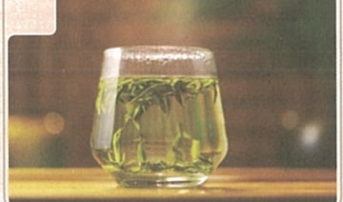
课文3｜跟读 Read Aloud
核对人物和顺序，再分角色朗读。
服务员
Xiānsheng, qǐng zuò! Nín yào shénme?
先生，请坐！您要什么？
刘明
Wǒ yào yì jīn jiǎozi.
我要一斤饺子。
服务员
Hǎo de. Yì jīn jiǎozi sìshí ge.
好的。一斤饺子40个。
刘明
Sìshí ge tài duō le, wǒ yào yíbàn ba.
40个太多了，我要一半吧。
服务员
Bàn jīn èrshí ge. Nín xiǎng hē shénme?
半斤20个。您想喝什么？
刘明
Qǐng gěi wǒ yì bēi chá ba.
请给我一杯茶吧。
HSK 1 · 第13课 | 24
Notes:
【课时定位】第3课时｜课文三跟读
【本页目标】学生能按六轮顺序朗读课文三。
【建议用时】5分钟；时间不足时保留学生产出与检查。
【教学顺序】默读→跟读→分角色→完整表演。
【教师动作/话术】长句先按意群切分，再恢复自然语速。
【学生任务】核对人物和顺序，再分角色朗读。
【常见问题】人物或轮次混乱→指人物和顺序→学生从上一轮重新分角色朗读。
【答案/检查标准】按6轮原顺序分角色朗读；人物、轮次、汉字和拼音准确，不漏轮、不串角色。
【教材来源】教材印刷P.100（PDF第114页）。

Slide 25
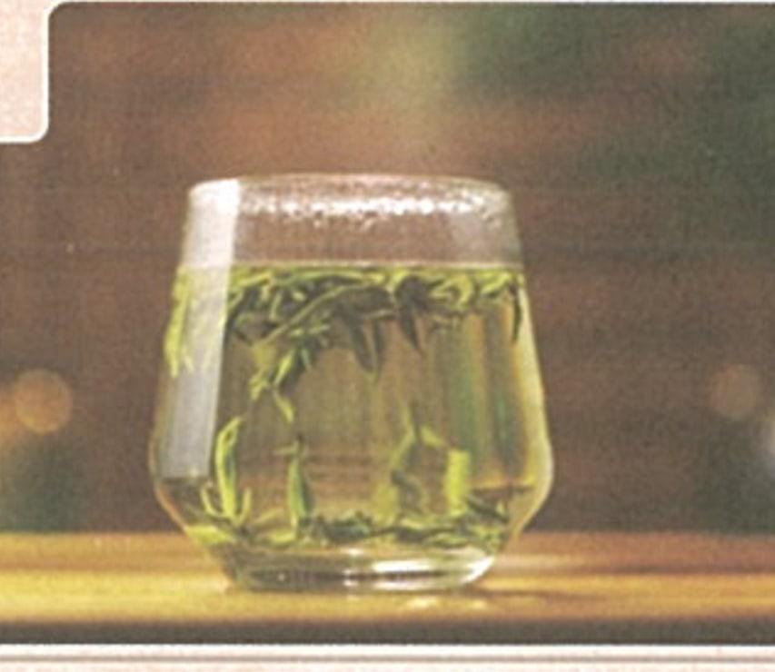
课文3｜核心词语 Key Words
跟读本组词语，再任选一个说短句。
chá
茶
tea
读一读：茶
HSK 1 · 第13课 | 25
Notes:
【课时定位】第3课时｜课文三词语复现
【本页目标】学生能认读本组教材词语并在句中使用。
【建议用时】5分钟；时间不足时保留学生产出与检查。
【教学顺序】听教师读→带拼音跟读→选词→说短句。
【教师动作/话术】每词领读两遍；随后指汉字，请学生说一个短句。
【学生任务】跟读本组词语，再任选一个说短句。
【常见问题】声调不准或只读不说句→给首音和句头→学生重读并补成短句。
【答案/检查标准】茶 chá；检查读音，并用其中一词说完整短句。
【教材来源】教材印刷P.100（PDF第114页）。

Slide 26
双宾语句（1） Grammar
读三组句型，再替换关键信息。
给 + 人 + 物
→
请给我一杯牛奶。
给 + 人 + 物
→
家月给安妮一个苹果。
问 + 人 + 问题
→
我问老‌师两个问题。
“给／问”等动词后可以
有两个宾语：人和物。
HSK 1 · 第13课 | 26
Notes:
【课时定位】第3课时｜语言点三
【本页目标】学生能使用双宾语句（1）。
【建议用时】5分钟；时间不足时保留学生产出与检查。
【教学顺序】读形式→读例句→替换→对比。
【教师动作/话术】板书最短公式，马上让学生替换。
【学生任务】读三组句型，再替换关键信息。
【常见问题】只背形式不会替换→标出固定位置、给一个新词→学生完成新句。
【答案/检查标准】“给／问”等动词后可以有两个宾语：人和物。
【教材来源】教材印刷P.99（PDF第113页）。

Slide 27
综合填空 Review · Fill in the Blanks
独立填空，再读出完整句。
词语（可重复使用）：A 一下 ｜ B 可以 ｜ C 给 ｜ D 问题 ｜ E 要
1. 请____我一杯热水。
2. 我们____一斤饺子。
3. A：我____坐这儿吗？B：没____，请坐！
4. A：这个商店卖不卖手机？B：你可以去问____。
HSK 1 · 第13课 | 27
Notes:
【课时定位】第3课时｜综合练习
【本页目标】学生能完成教材核心选词填空。
【建议用时】4分钟；时间不足时保留学生产出与检查。
【教学顺序】独立→同桌核对理由→全班读句。
【教师动作/话术】不先展示答案；要求说出词与位置的依据。
【学生任务】独立填空，再读出完整句。
【常见问题】只填词不读完整句→追问词义和位置→学生读全句并说明理由。
【答案/检查标准】1.请给我一杯热水。；2.我们要一斤饺子。；3.A：我可以坐这儿吗？B：没问题，请坐！；4.A：这个商店卖不卖手机？B：你可以去问一下。
【教材来源】教材印刷P.101（PDF第115页）。

Slide 28
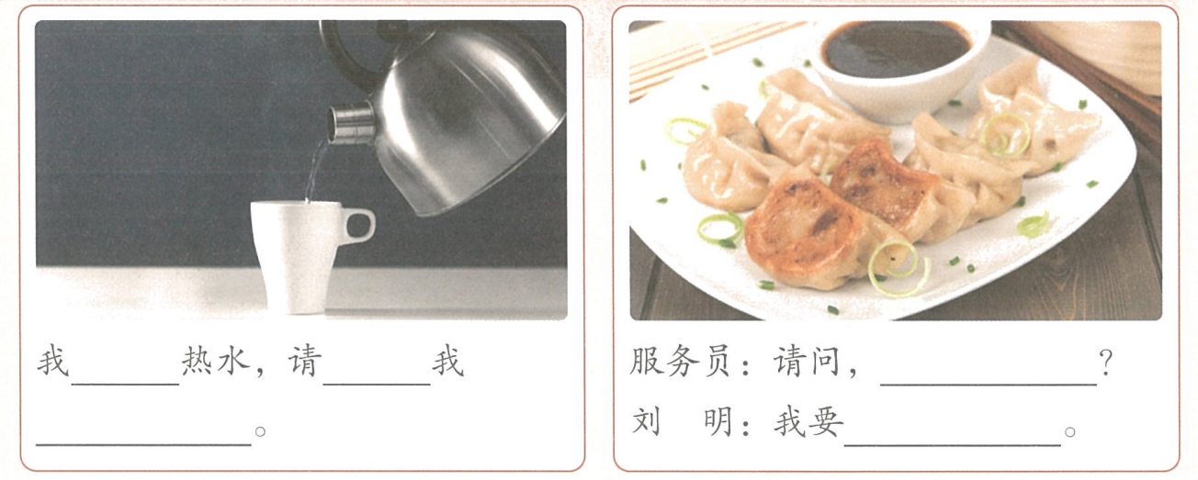
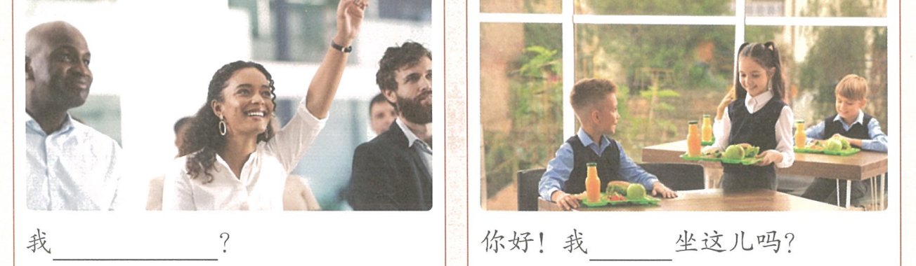
教材看图输出 Picture-based Output
看四幅教材图片，逐项补全并读出。
1. 我______？
2. 你好！我______坐这儿吗？
3. 我______热水，
请______我______。
4. 服务员：请问，______？
刘明：我要______。
HSK 1 · 第13课 | 28
Notes:
【课时定位】第3课时｜提示词输出
【本页目标】学生能用教材四组看图句架完成表达。
【建议用时】5分钟；时间不足时保留学生产出与检查。
【教学顺序】读四组提示→独立准备→同桌互说→抽查。
【教师动作/话术】追问人物、地点、时间或完成情况，让句子完整。
【学生任务】看四幅教材图片，逐项补全并读出。
【常见问题】只念提示词→追问人物、地点或动作→学生补成完整句。
【答案/检查标准】1.我可以问一个问题吗？；2.你好！我可以坐这儿吗？；3.我要热水，请给我一杯。；4.服务员：请问，您要什么？刘明：我要一斤饺子。
【教材来源】教材印刷P.101（PDF第115页）。

Slide 29
课堂活动与拓展 Activity & Extension
按三步完成活动，再说一条本课观察。
1
三人分成一名服务员和两名顾客。
2
顾客用本课句型点餐。
3
交换角色，再完成一轮点餐。
任务材料与本课观察
角色：服务员｜顾客A｜顾客B｜句架：请给我……｜我还要……
观察：点餐可说“请给我……”；教材另有“中国茶”彩蛋入口。
HSK 1 · 第13课 | 29
Notes:
【课时定位】第3课时｜活动
【本页目标】按材料完成活动并分享。
【建议用时】5分钟。
【教学顺序】读材料→完成→分享→核对。
【教师动作/话术】示范一轮；巡视后抽查个人产出。
【学生任务】按三步完成活动，再说一条本课观察。
【常见问题】漏步骤→回到当前步→个人重做。
【答案/检查标准】完成三步并准确复述：点餐可说“请给我……”；教材另有“中国茶”彩蛋入口。
【教材来源】印P.95/PDF109、印P.102/PDF116；13-1为教材媒体入口；媒体文件未随PDF提供，课件未嵌入

Slide 30
本课出口条 Lesson Exit Ticket
写下三个答案，再读出一题。
写一写，说一说
1. 刘明想要多少饺子？
________________________
2. 刘明要米饭了吗？
________________________
3. 用“可以”问许可。
________________________
本课关键词：可以｜动词＋一下｜双宾语｜点餐
HSK 1 · 第13课 | 30
Notes:
【课时定位】第3课时｜全课出口与小结
【本页目标】学生能回答课文三理解题并展示一项本课能力。
【建议用时】5分钟；时间不足时保留学生产出与检查。
【教学顺序】独立写→两人互读→教师抽查→自评。
【教师动作/话术】按三项目标逐项核对，不以齐读代替个人产出。
【学生任务】写下三个答案，再读出一题。
【常见问题】只写不读或漏题→圈出未完成题→学生补写并读出一题。
【答案/检查标准】1.刘明想要半斤饺子，也就是20个。；2.刘明没要米饭。；3.我可以坐这儿吗？；开放题同义且含目标结构即可。
【教材来源】教材印刷P.100（PDF第114页）；本页为教师设计的形成性出口题，依据本课目标与教材练习。

